Slide 1

Муниципальное автономное дошкольное образовательное учреждение
Новоуральского городского округа -
детский сад комбинированного вида «Страна чудес»,
структурное подразделение – детский сад № 15 «Жемчужина»
Авторская педагогическая технология
«Студия звукозаписи»
как средство развития детей дошкольного возраста в игровой деятельности
Масалкина Светлана Сергеевна
учитель-логопед

Slide 2
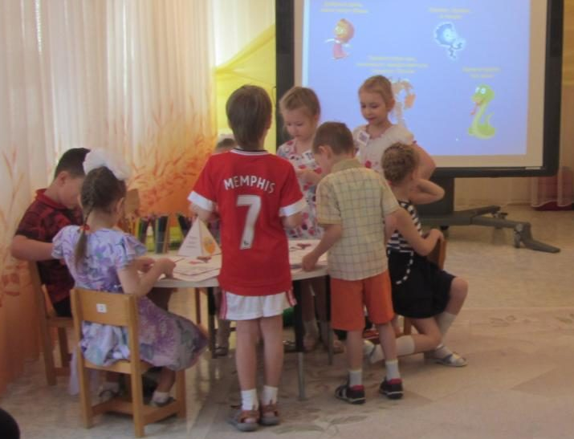
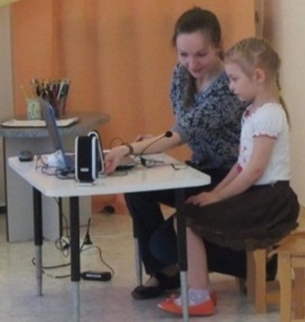
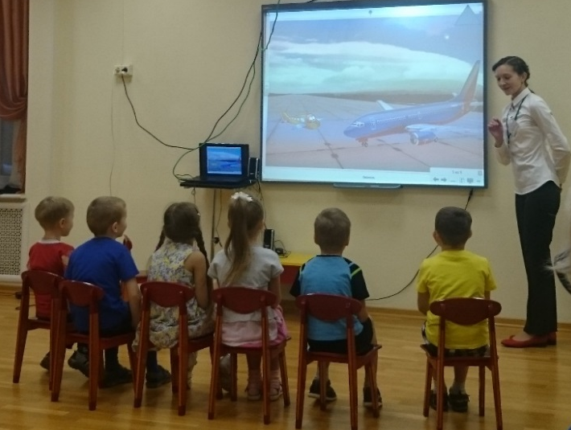
«Студия звукозаписи» универсальная форма организации образовательной деятельности коррекционно-развивающей направленности, позволяющая решать задачи речевого развития детей

Slide 3
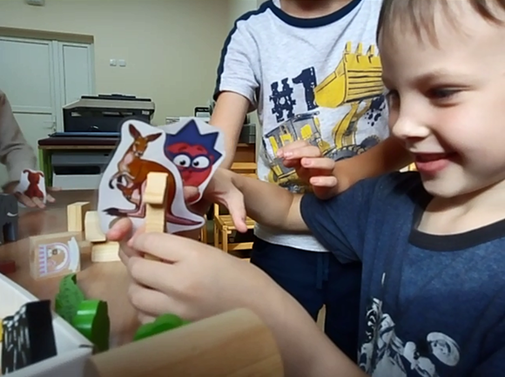
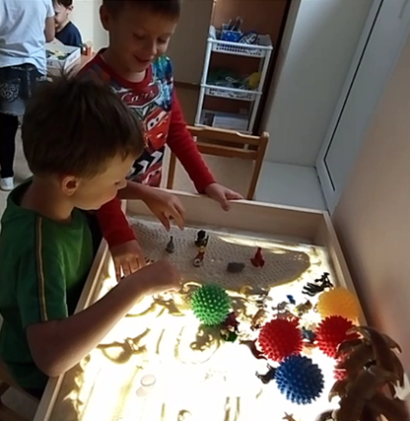
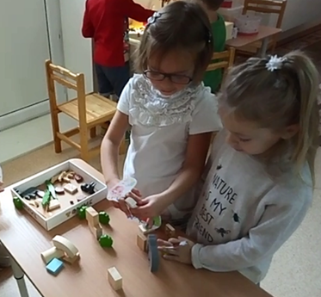
Игра – это независимая деятельность ребенка, в которой он может реализовать свои желания и интересы без оглядки на обязательность и необходимость, требования и запреты.
Игра – это средство самовыражения и самореализации. Игра позволяет ребенку построить свой собственный мир.

Slide 4
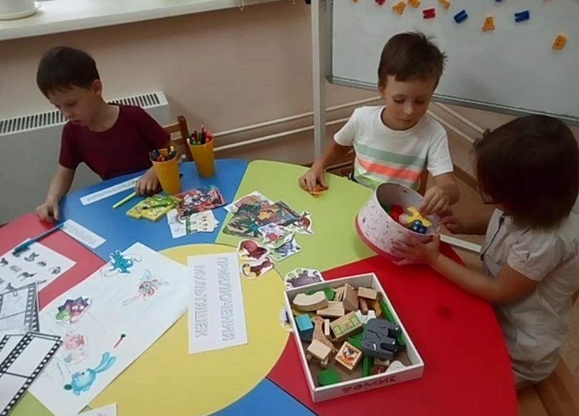
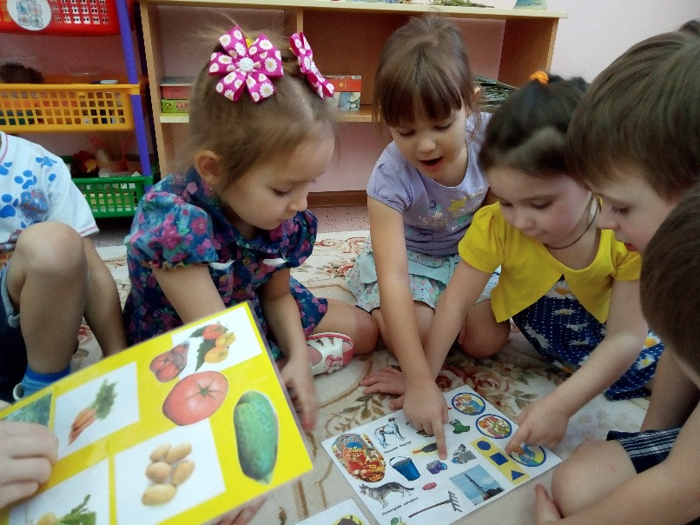
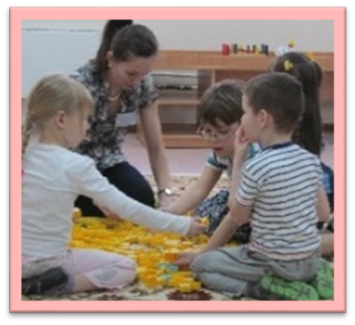
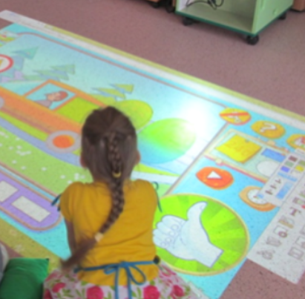
«Студия звукозаписи» - территория игры
театрализованные игры
игры с правилами
речевые игры
подвижные игры
пальчиковые игры
игры на развитие артикуляционного аппарата

Slide 5

«Студия звукозаписи»: структура технологии
Организационный этап
Основной этап
Заключительный этап
просмотр мультфильма
рефлексия
собственно озвучивание
мотивация на озвучивание
Подготовительный этап
подготовка к озвучиванию

Slide 6
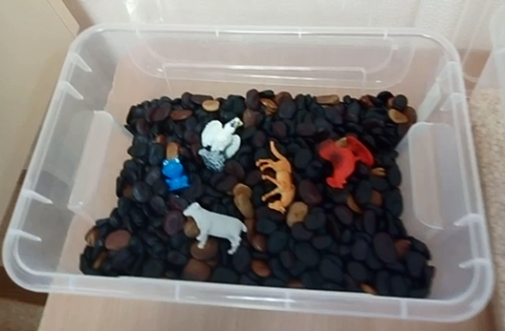
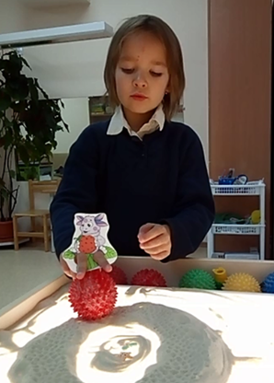
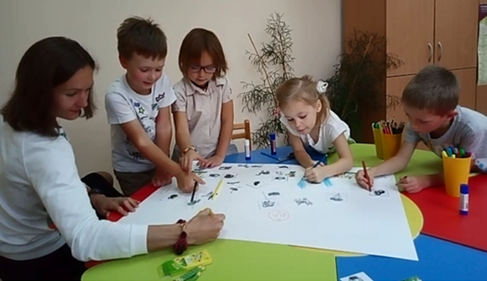

ребенок - субъект деятельности
знакомство с правилами
Организационный этап
Формы игры:
«Творческая мастерская»
Игры с пальчиковыми тренажерами
Конструирование
Игра на песочном
столе
«Игра-сюрприз»
Длительность этапа произвольная, зависит от сроков подготовки материалов для дальнейшей деятельности – создания мультфильма, как основы для озвучивания.

Slide 7
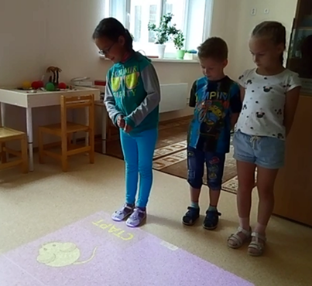
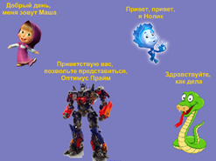
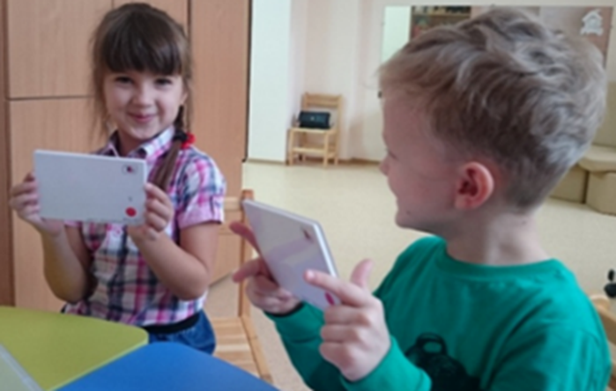

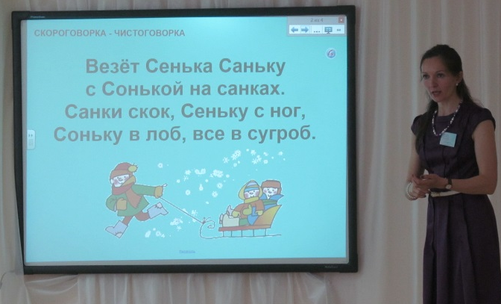

Подготовительный этап
интеграция традиций и инноваций
подготовка артикуляционно-голосового аппарата
активная речевая деятельность
Игровая деятельность:
«Актеры озвучивания»
Театральные этюды
«Радуга эмоций»
Длительность занимает непродолжительное время в общей структуре совместной деятельности, а может быть организованна, как отдельная деятельность

Slide 8
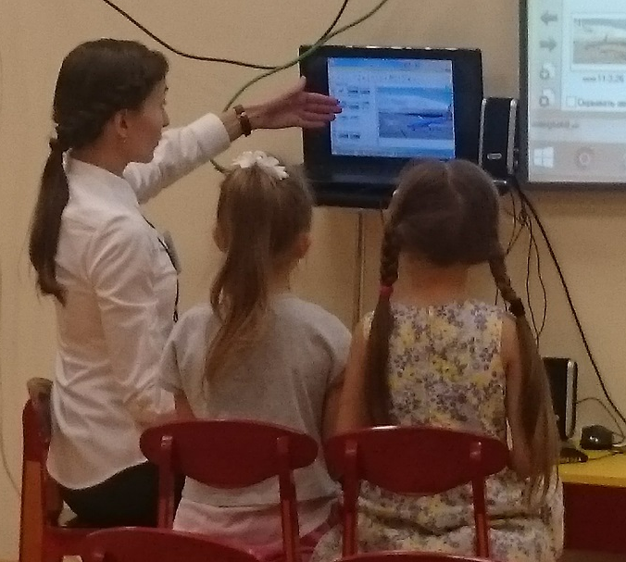
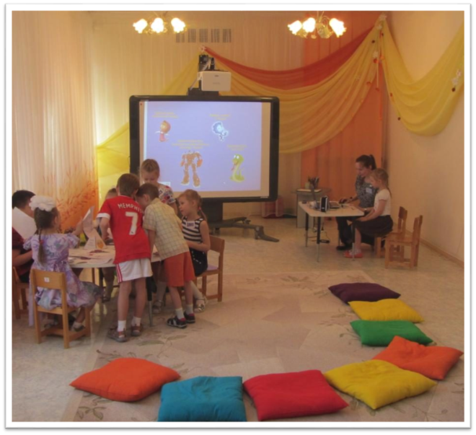
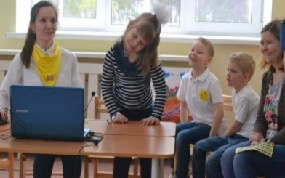
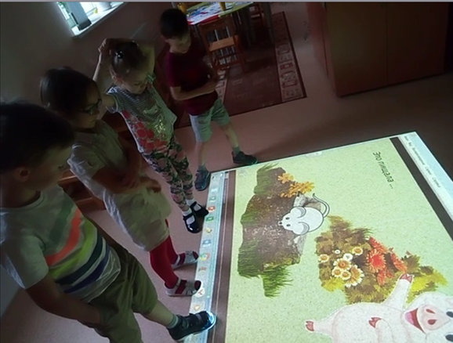
собственно озвучивание
Основной этап
опора на личный опыт и возможности ребенка
поддержка детской инициативы
Озвучивание индивидуально и в подгруппе на основе ИКТ средств
Длительность процесса зависит от количества и от состава участников, от темы озвучивания, уровня речевой готовности

Slide 9

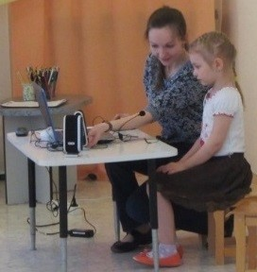
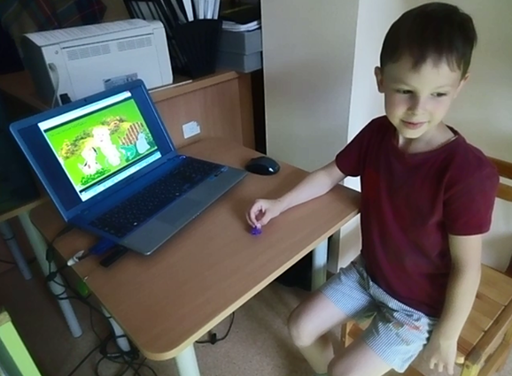
Заключительный этап
просмотр материального продукта речевой деятельности
рефлексия собственных достижений
построение индивидуальных траекторий (желание детей видоизменить, либо доработать результат)
презентация результата
Длительность зависит от сформированности у ребенка способности к самоанализу, от удовлетворенности результатом

Slide 10
Студия
Звуковая культура речи, фонематический слух
Возможность для фиксации и презентации детских достижений
Условия для развития артикуляции и просодики
Коммуникативная функция речи (общение)
Обогащение словаря, создание индивидуальной медиатеки
Задачи по освоению культурных практик (ведение диалога; монолог)
Автоматизация и дифференциация звуков
Полисенсорное развитие
Интонационная выразительность
Самоанализ и самоконтроль
Интерес, инициатива, индивидуальный опыт
З
В
У
К
О
З
А
П
И
С
И

Slide 11
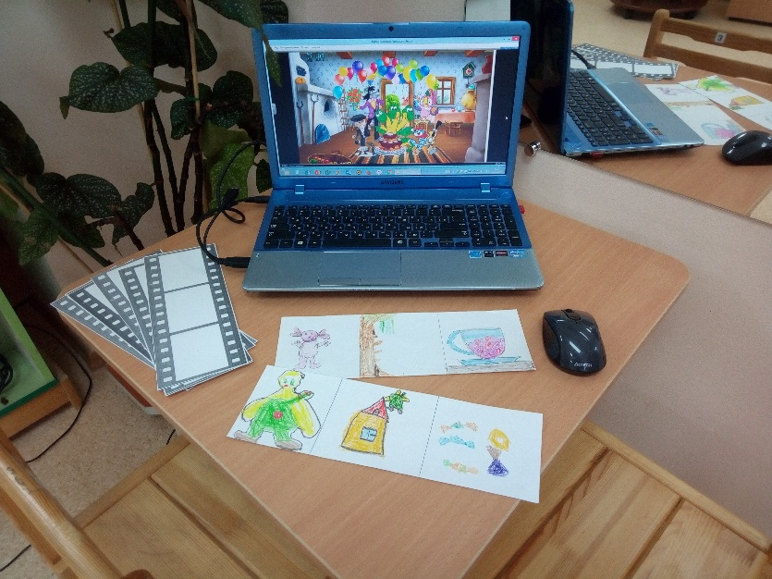
«Студия звукозаписи»
Благодарю
за внимание

